Slide 1
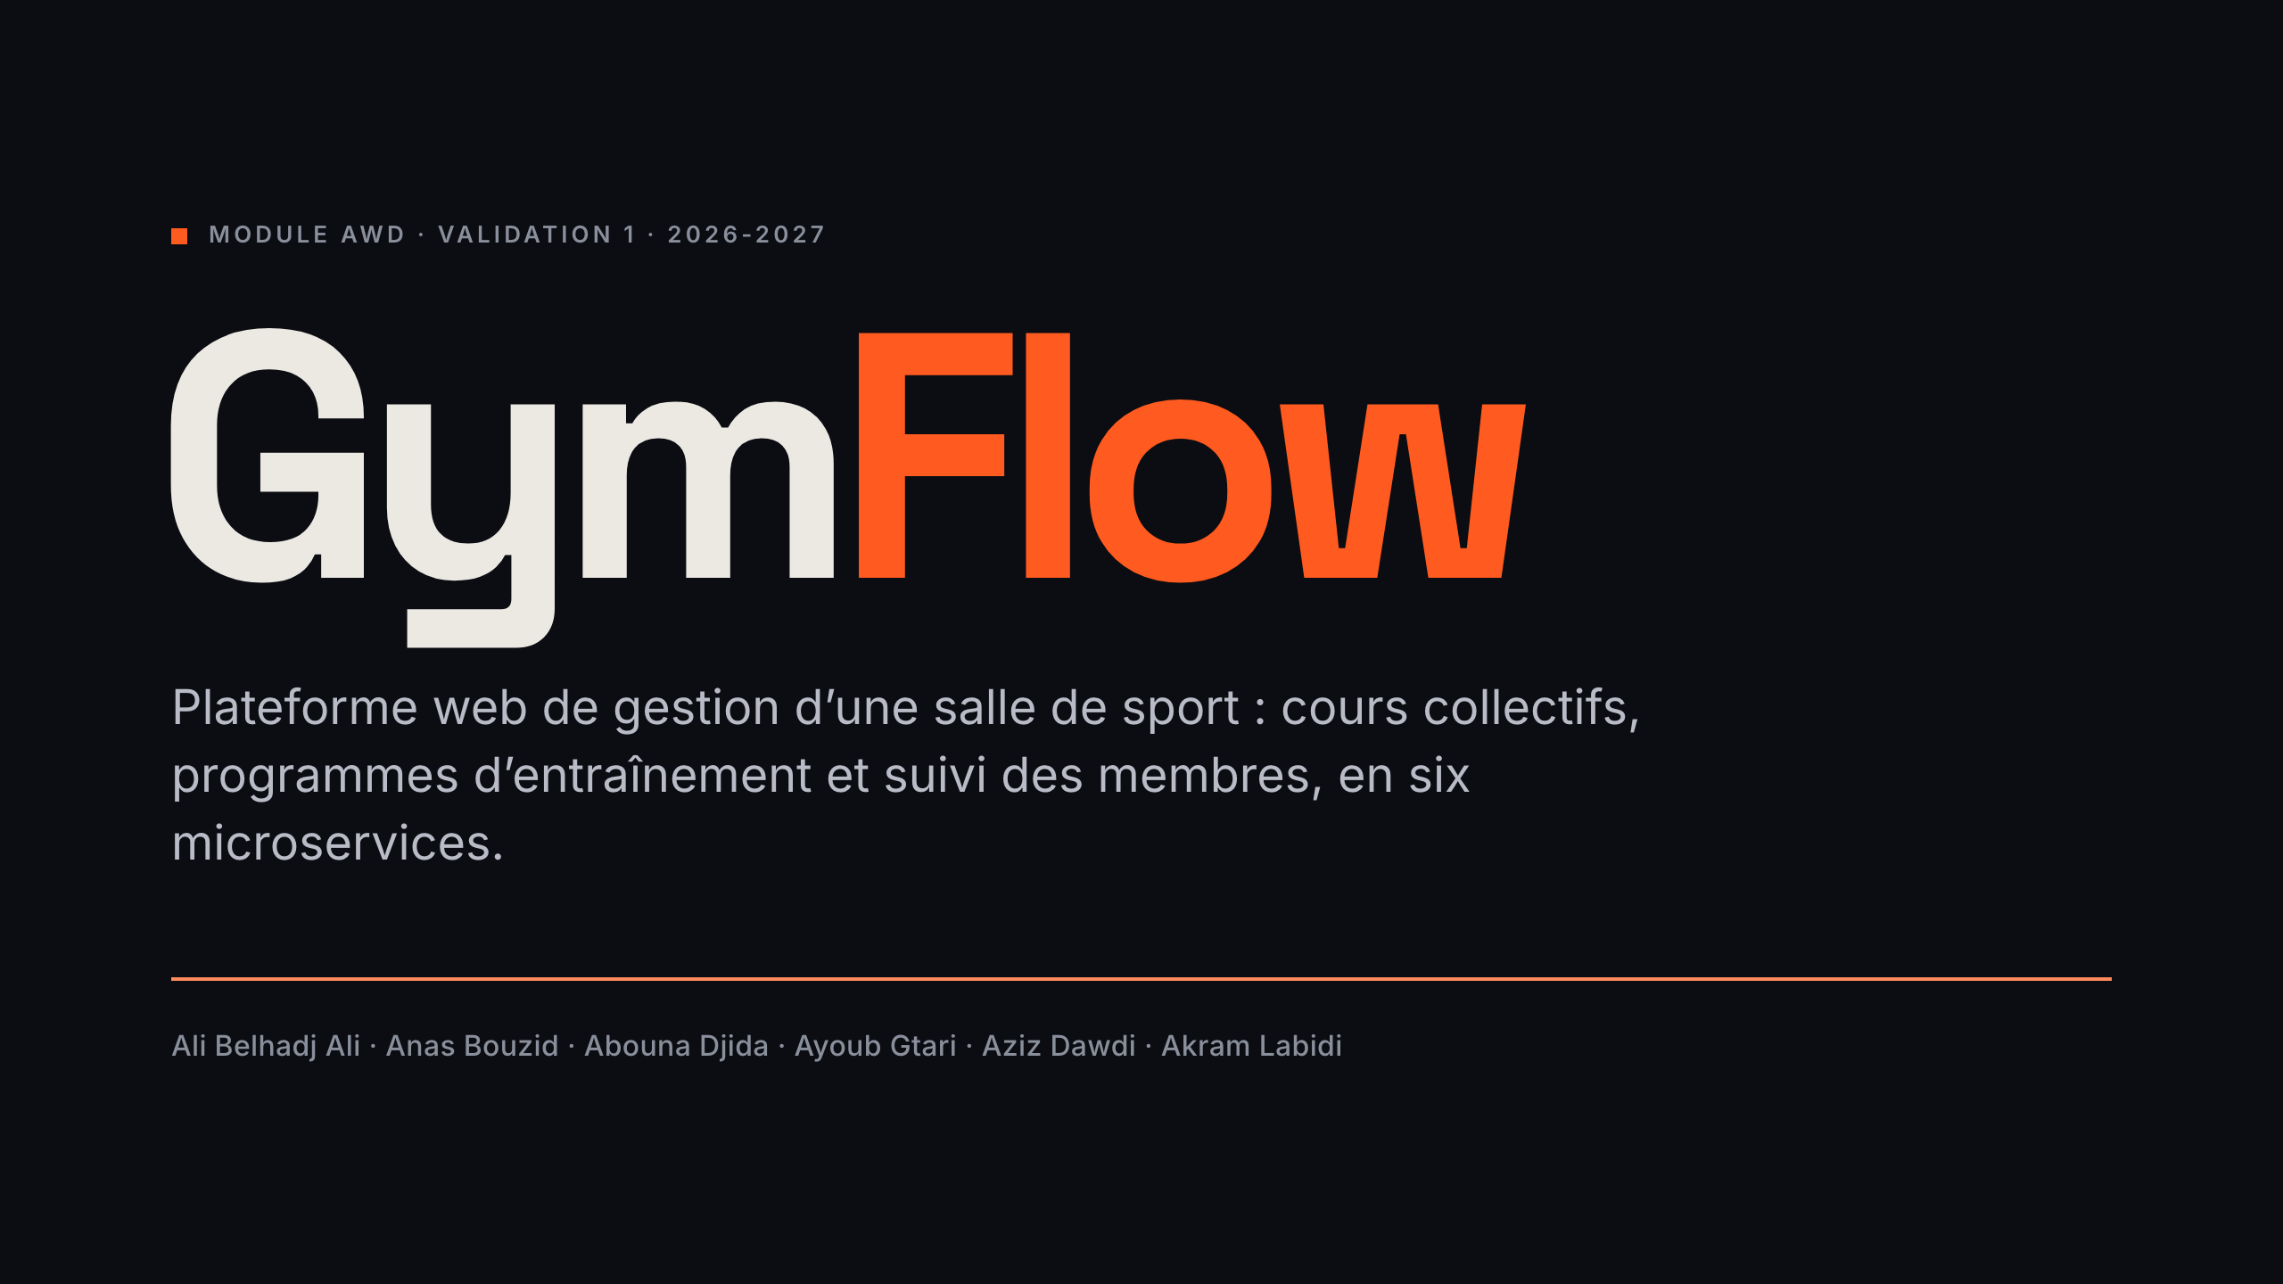
Notes:
≈ 20 s. Présenter l’équipe et annoncer le plan : le sujet, le découpage en microservices, l’architecture, puis chaque membre présente son microservice.

Slide 2
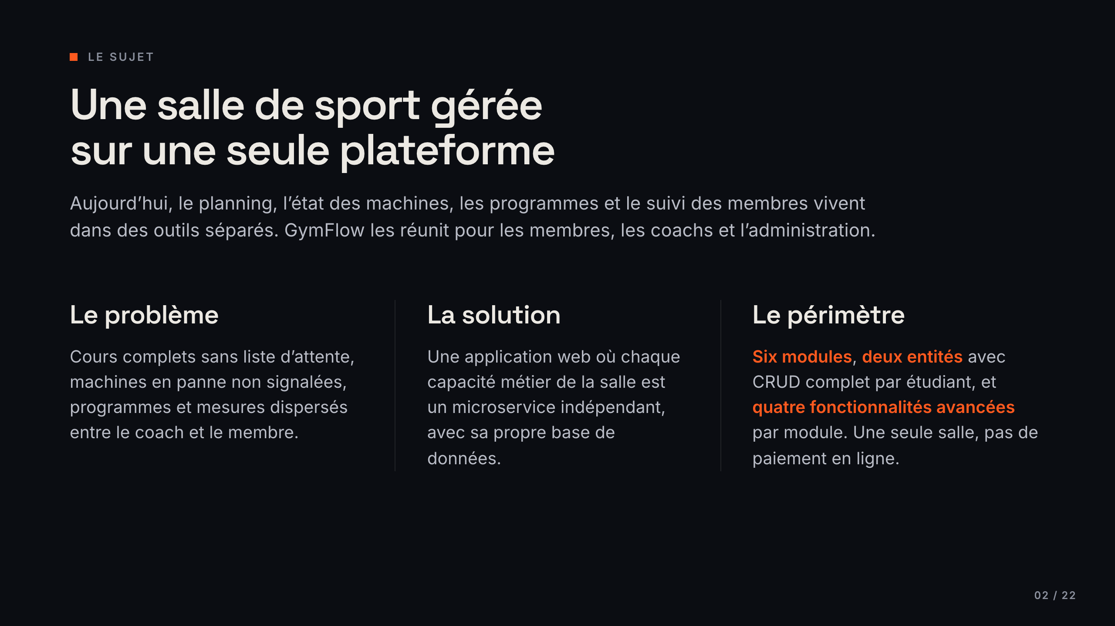
Notes:
≈ 40 s. Poser le problème réel, puis la réponse : une plateforme unique découpée par capacité métier. Insister sur le périmètre réaliste pour six étudiants.

Slide 3
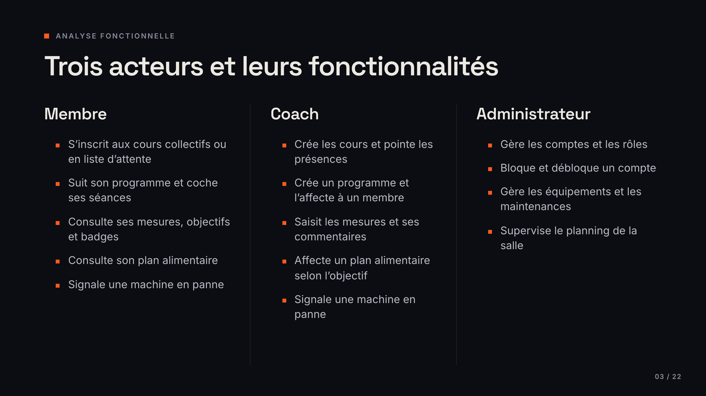
Notes:
≈ 40 s. Un exemple de user story par acteur suffit à l’oral : « En tant que membre, je m’inscris à un cours et je passe en liste d’attente s’il est complet. »

Slide 4
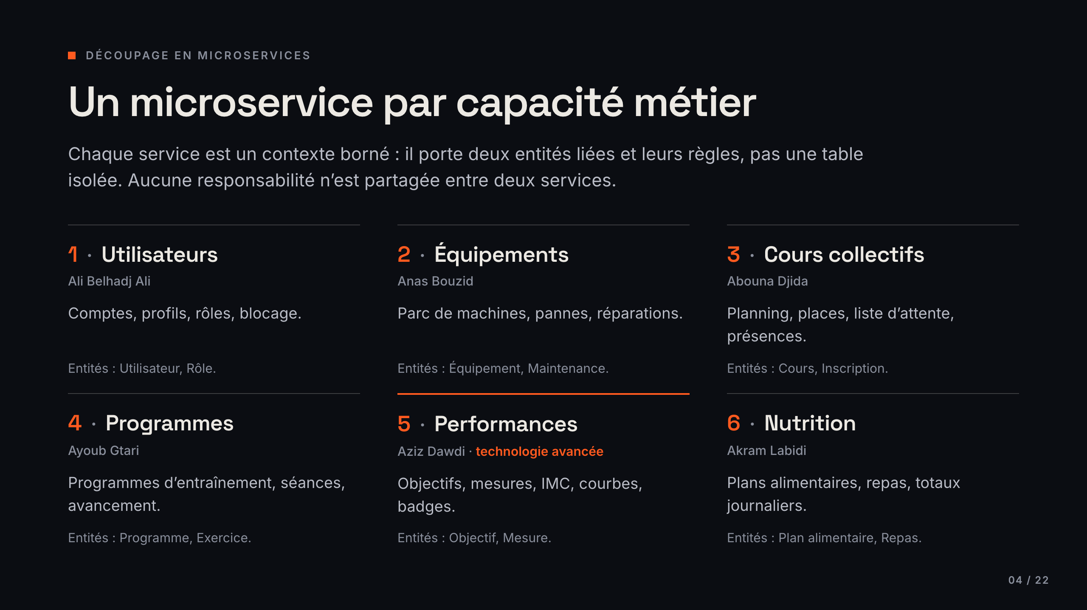
Notes:
≈ 40 s. Justifier le découpage par le métier : un service = une capacité de la salle. Le microservice 5 (Performances) est proposé en technologie avancée : NestJS et MongoDB, à confirmer avec l’enseignant.

Slide 5
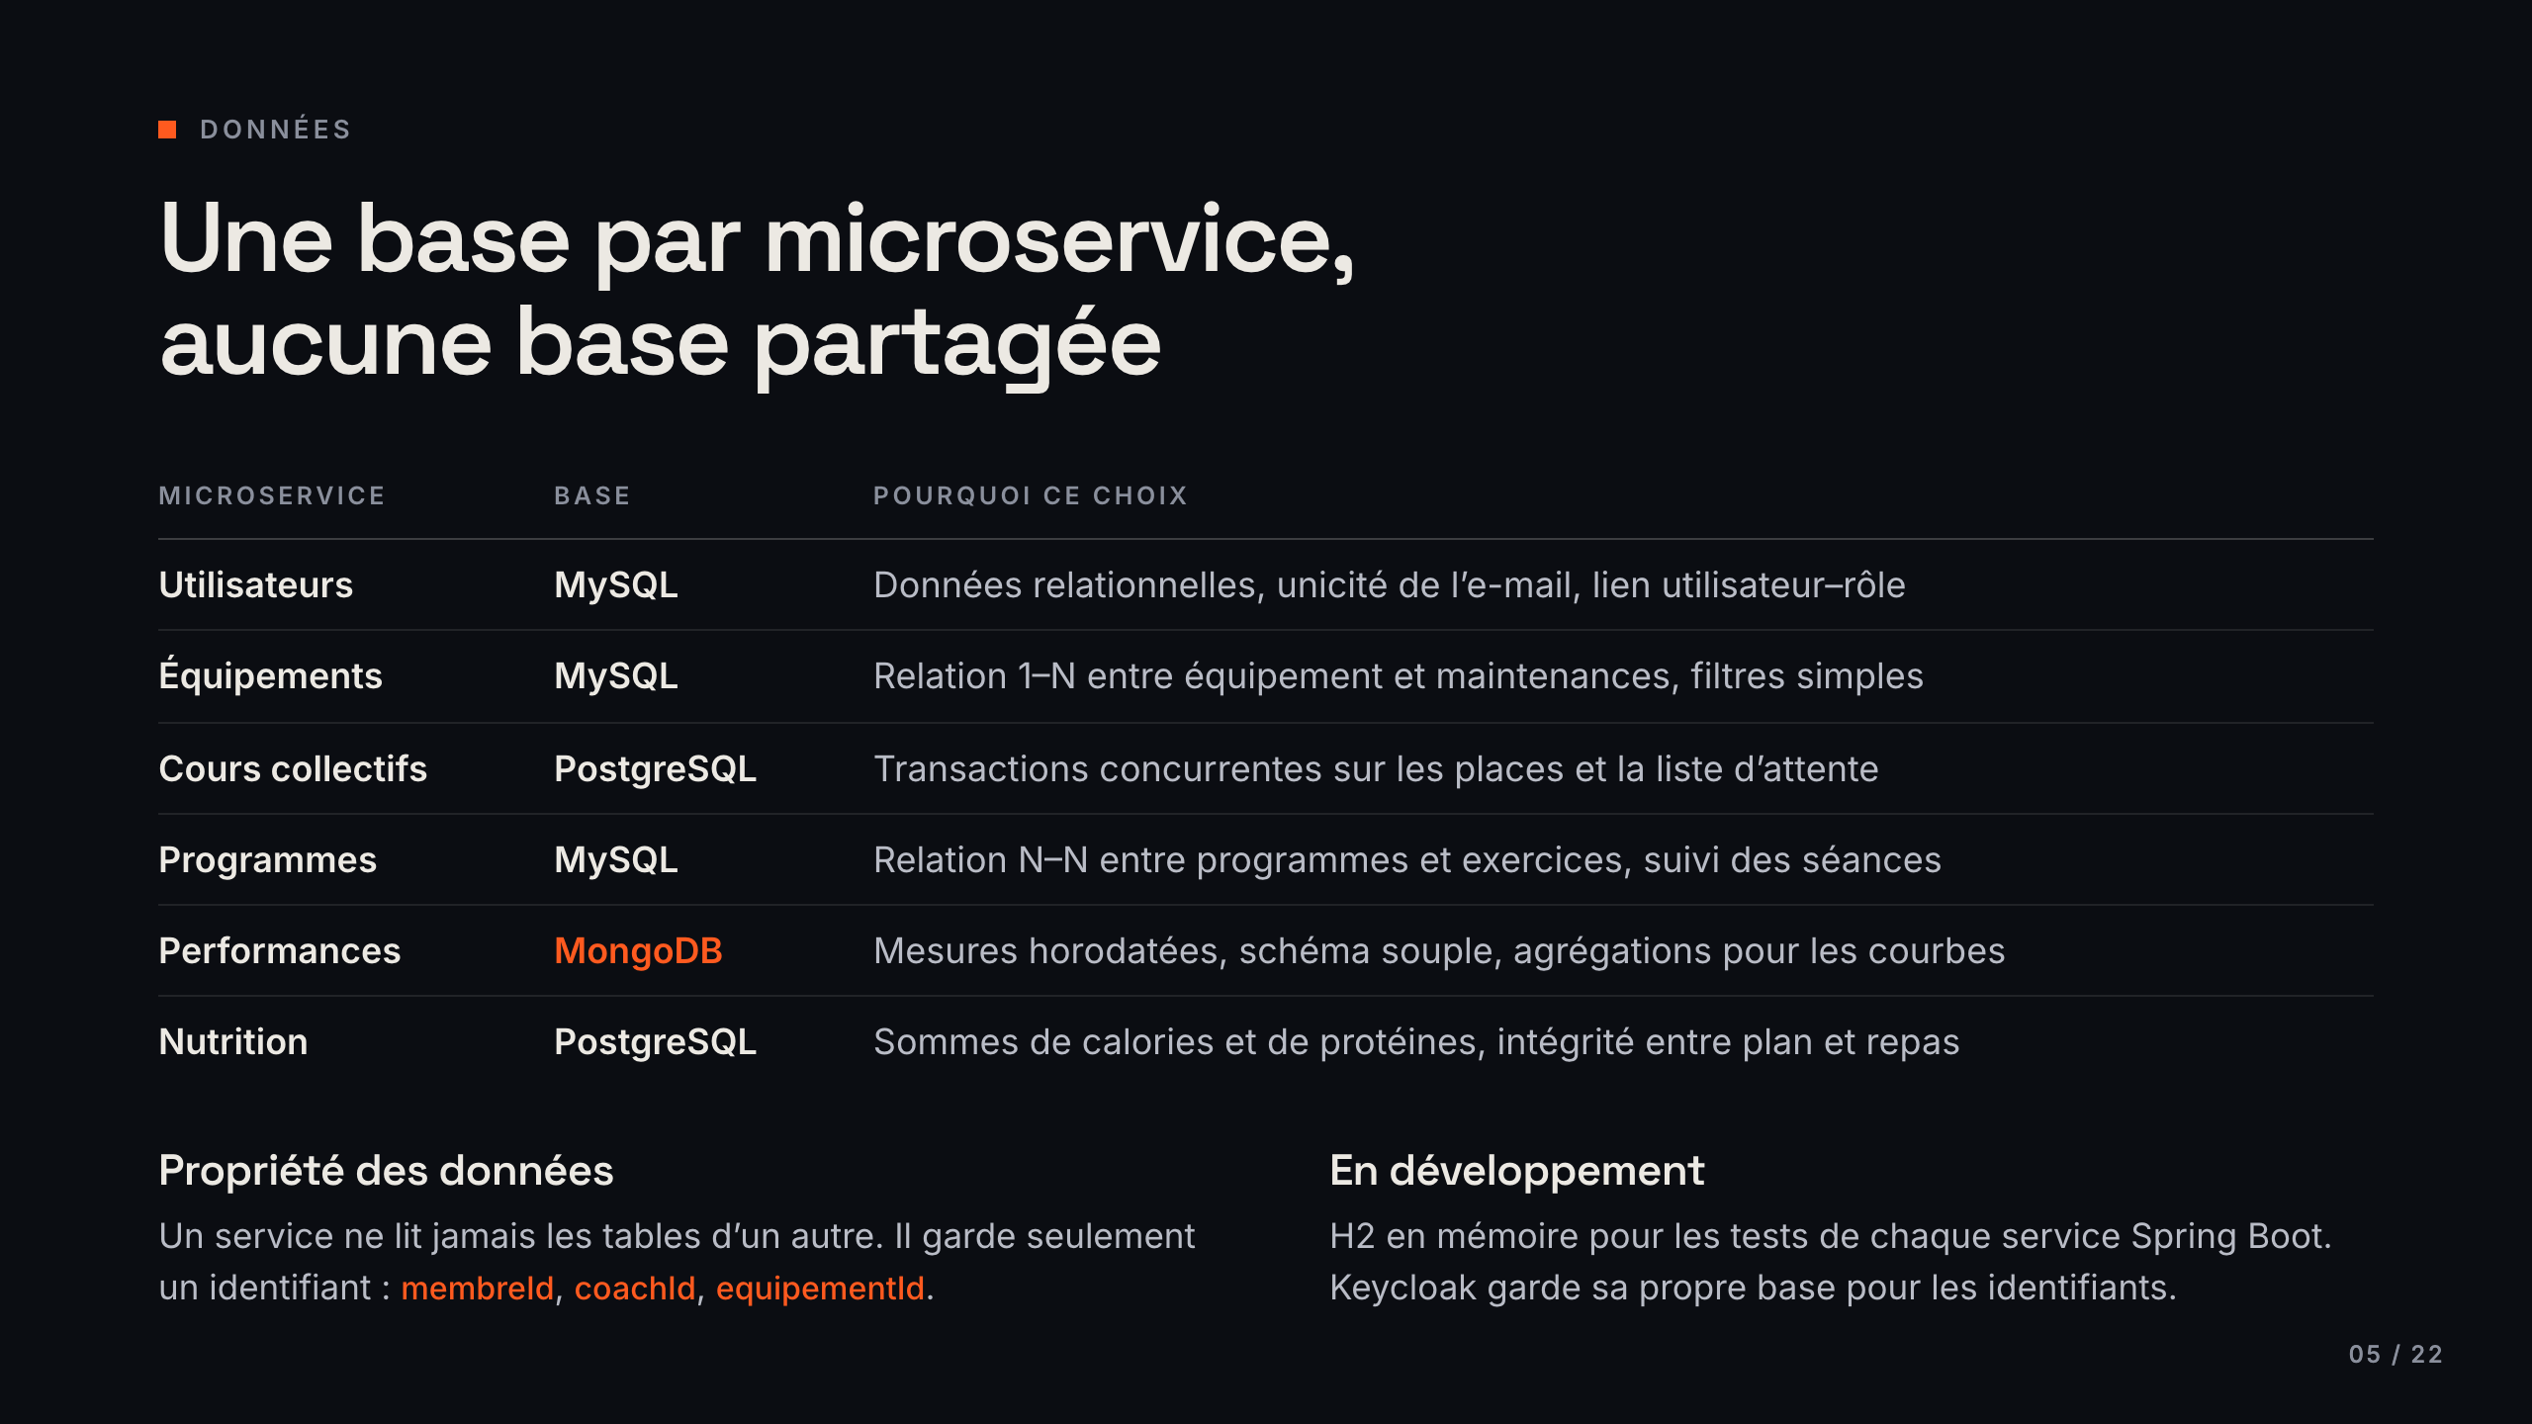
Notes:
≈ 40 s. Chaque choix de base est justifié par la nature des données. Rappeler la règle : aucune jointure entre services, uniquement des identifiants et des appels d’API.

Slide 6
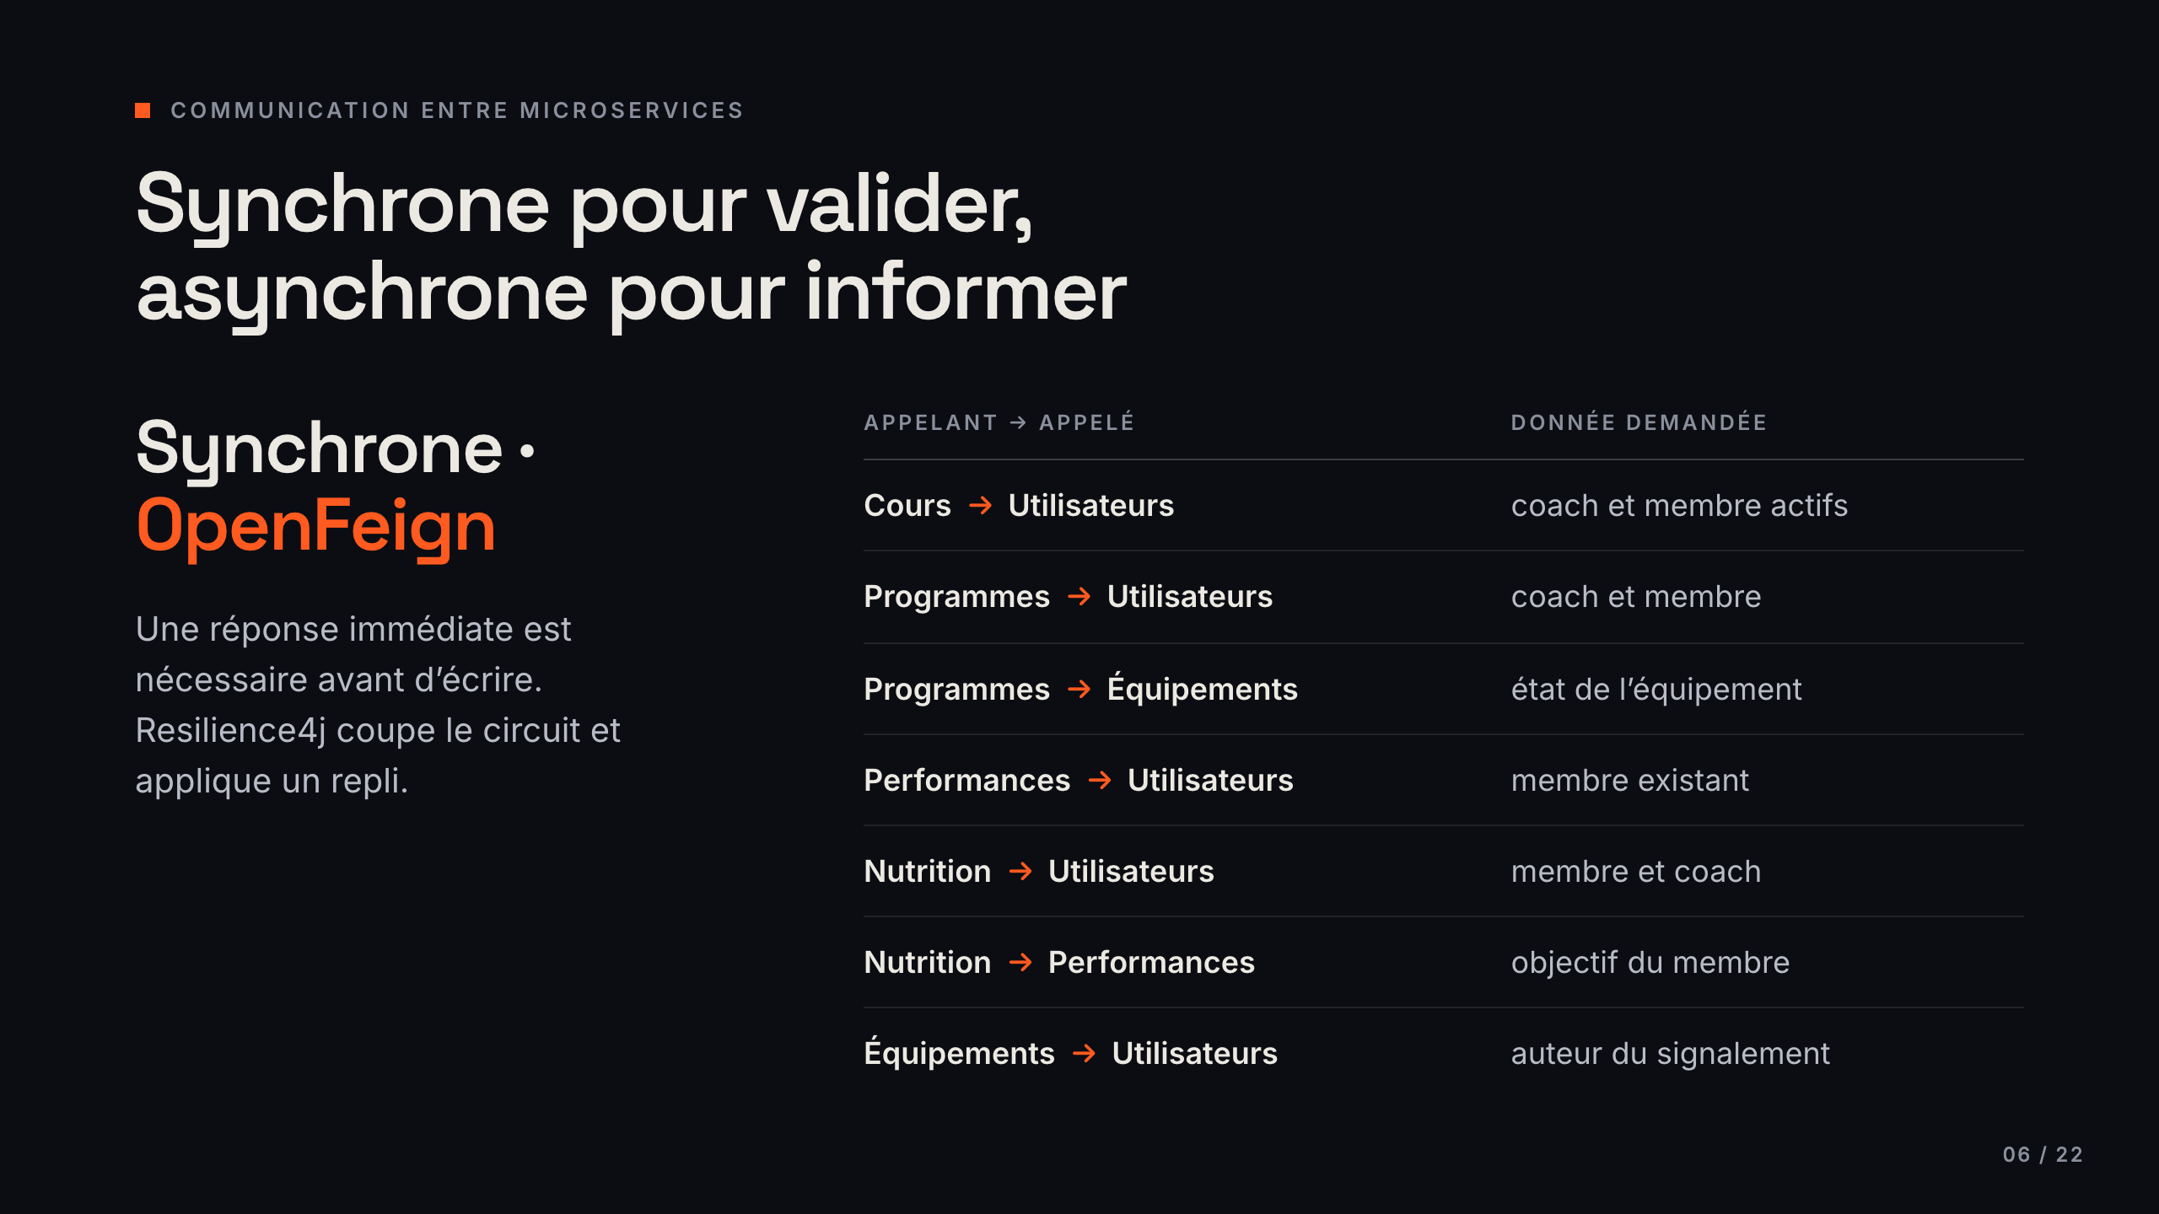
Notes:
≈ 50 s. Règle de choix : si le service a besoin de la réponse pour décider, appel synchrone ; s’il prévient seulement les autres d’un fait, événement asynchrone. Le broker RabbitMQ est une proposition à confirmer.

Slide 7
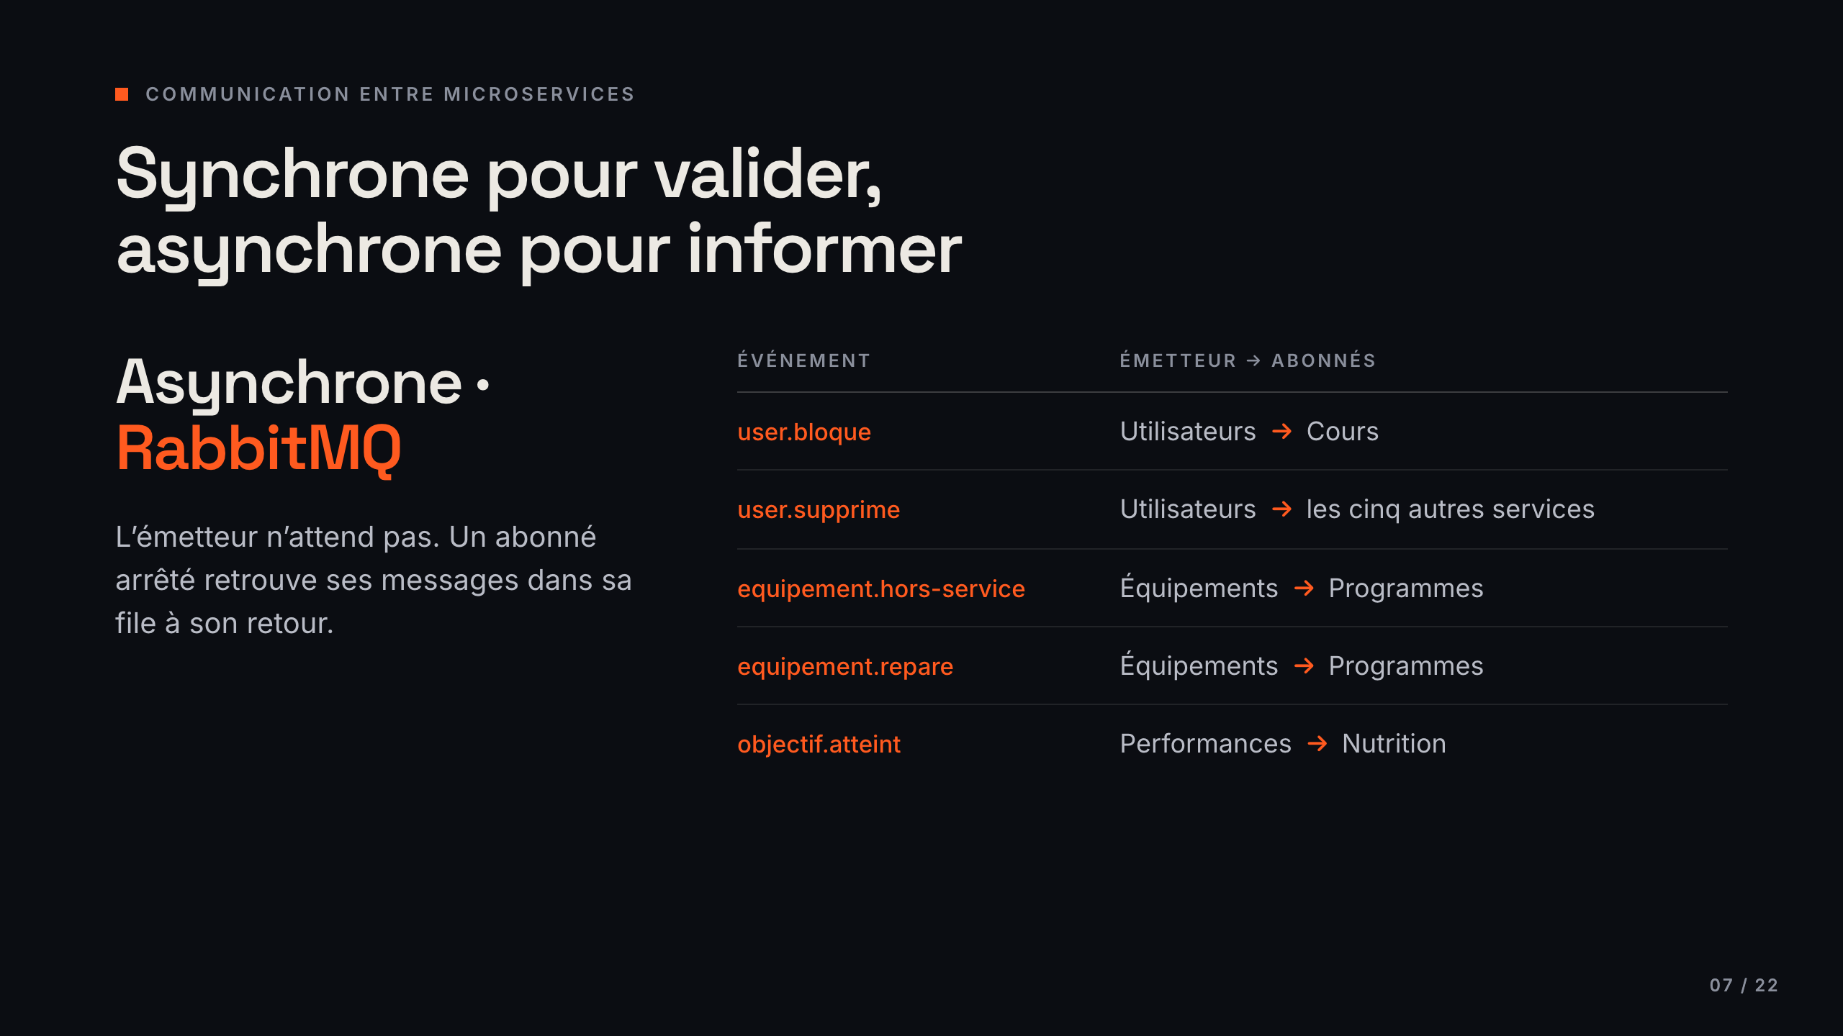

Slide 8
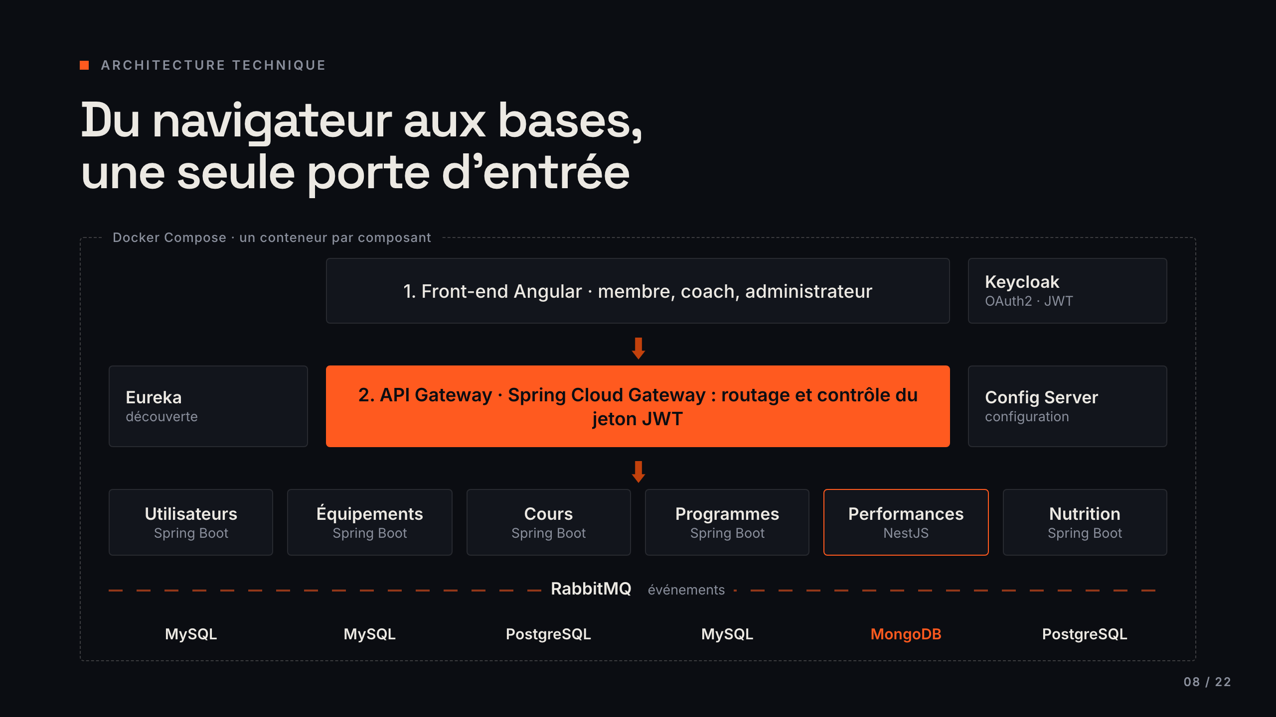
Notes:
≈ 50 s. Suivre une requête : le front s’authentifie auprès de Keycloak, appelle la Gateway avec son jeton, la Gateway trouve le service dans Eureka et route. Chaque service lit sa configuration au Config Server et possède sa base. Les appels entre services passent par OpenFeign, les événements par RabbitMQ.

Slide 9
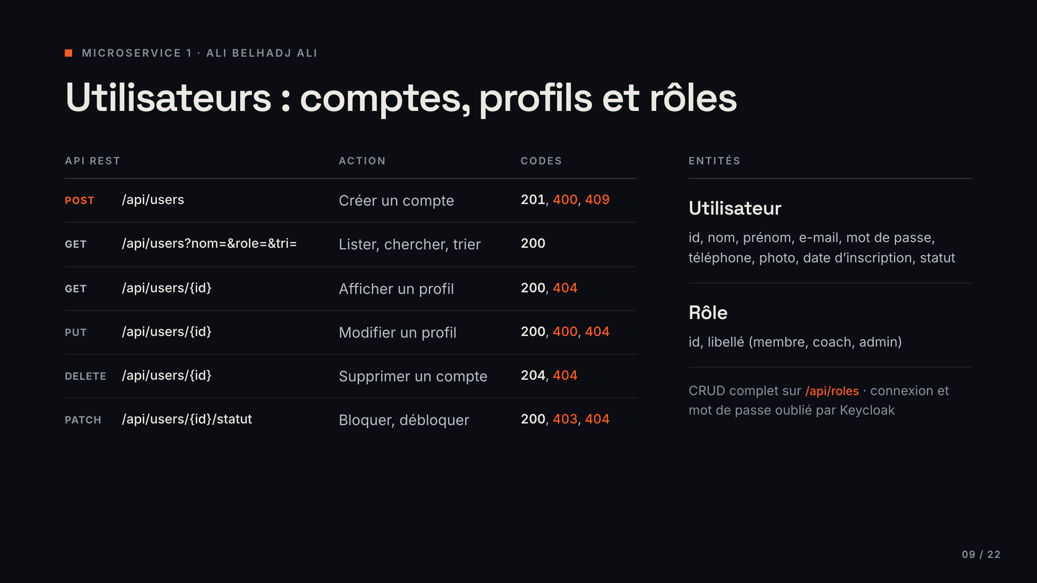
Notes:
≈ 45 s, Ali. Ce service est le référentiel des personnes : tous les autres gardent seulement un identifiant d’utilisateur. L’authentification est déléguée à Keycloak ; le service garde le profil et le statut bloqué ou actif.

Slide 10
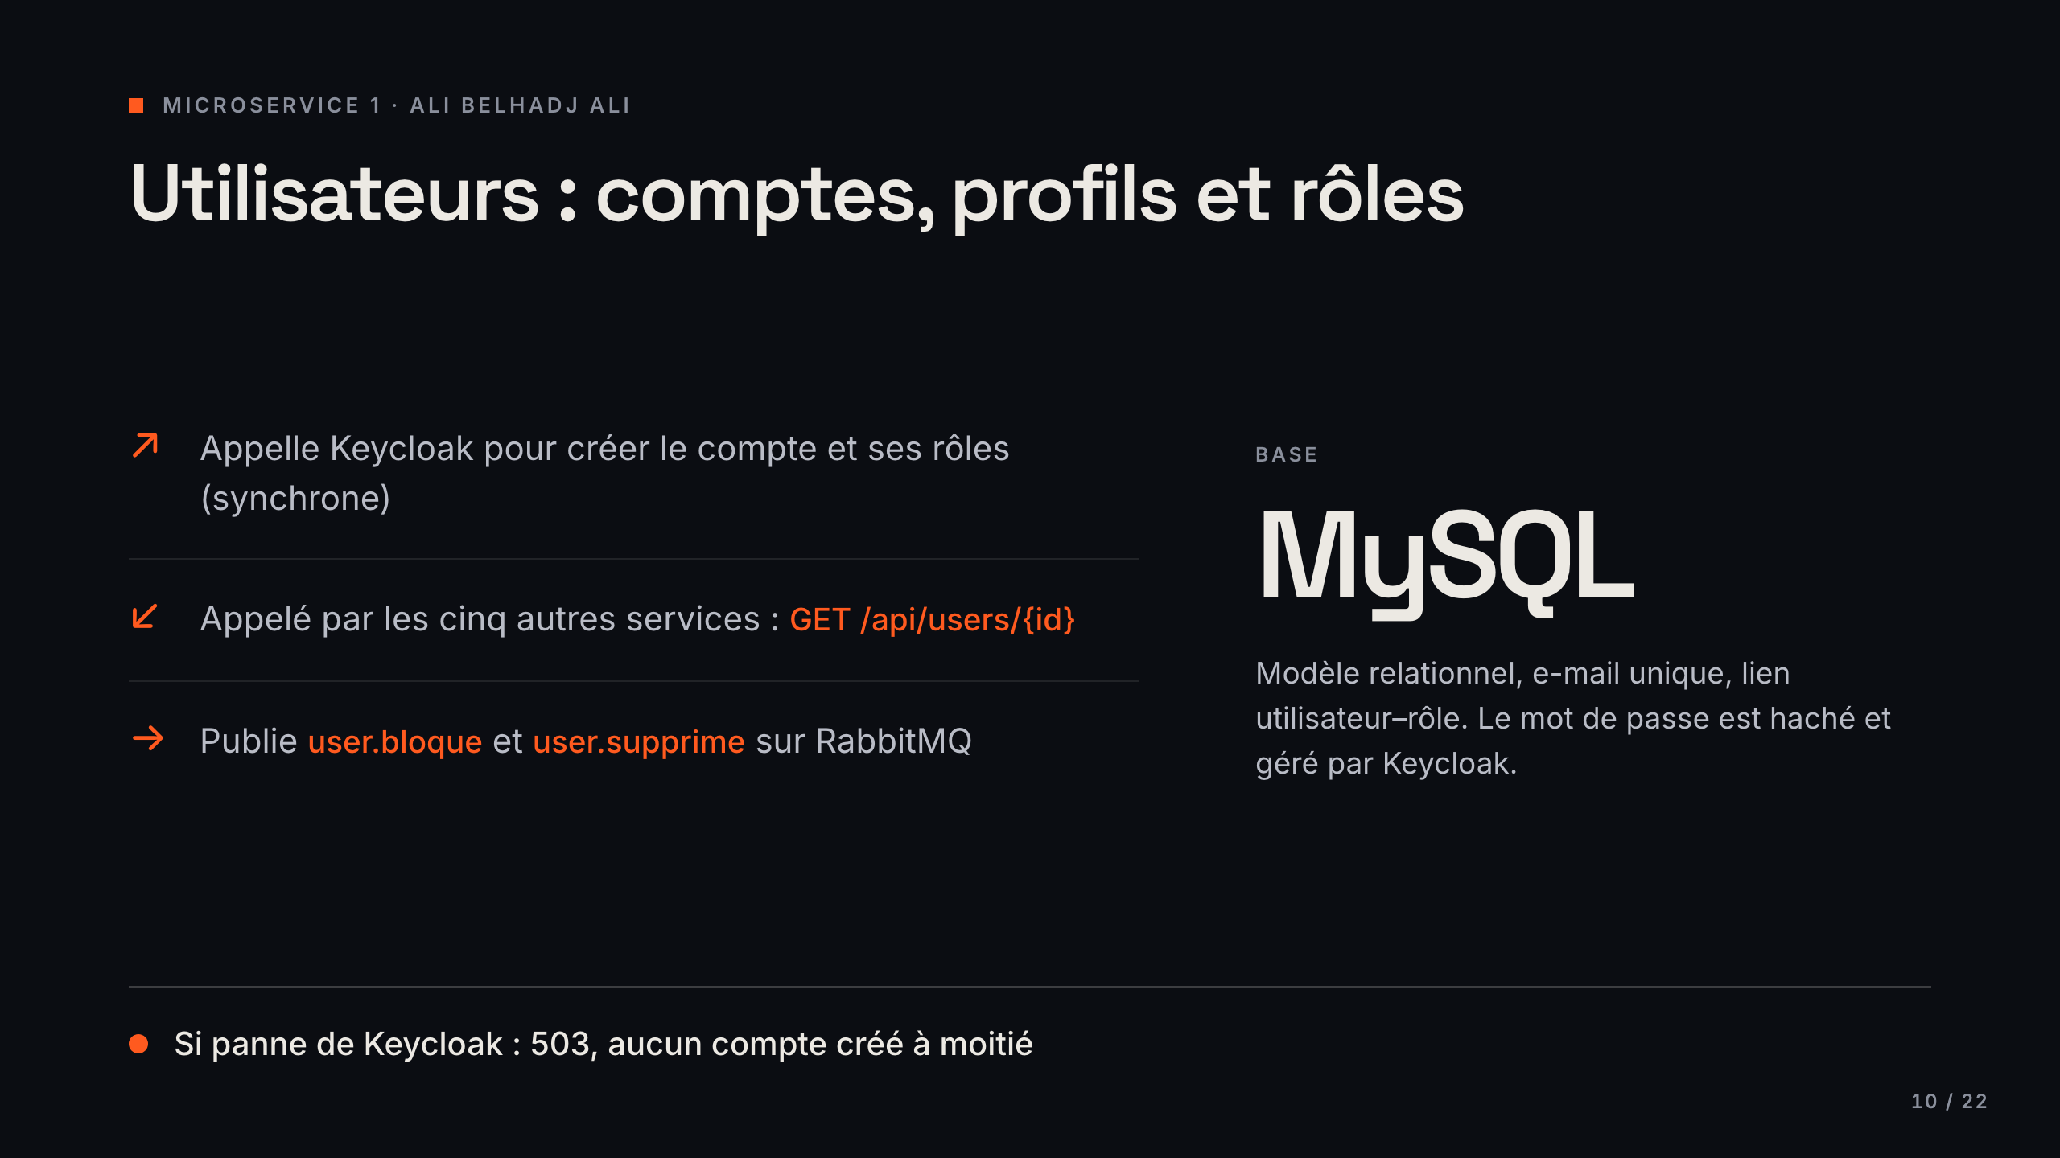

Slide 11
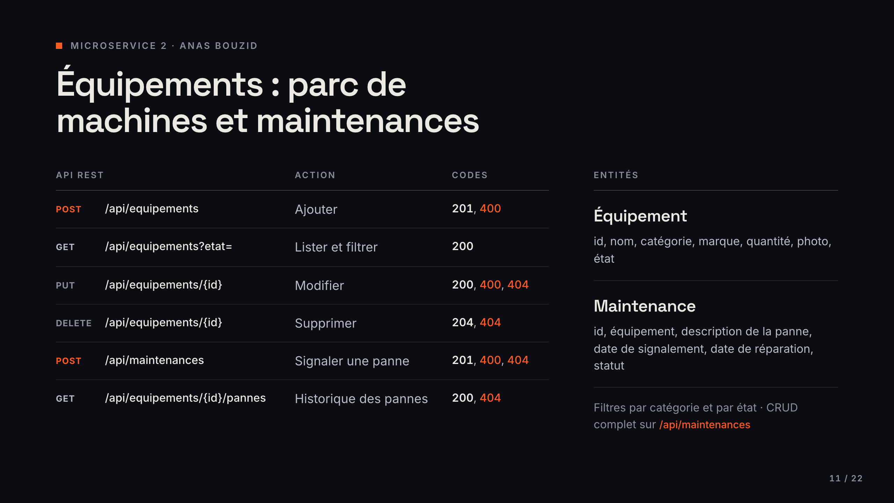
Notes:
≈ 45 s, Anas. Règle métier centrale : une maintenance ouverte met la machine hors service, sa clôture la remet en service. Les deux changements sont publiés pour que Programmes sache quels exercices sont touchés.

Slide 12
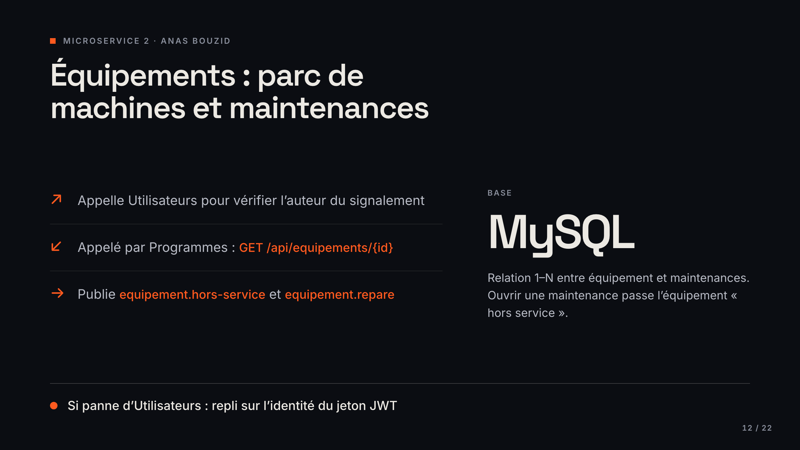

Slide 13
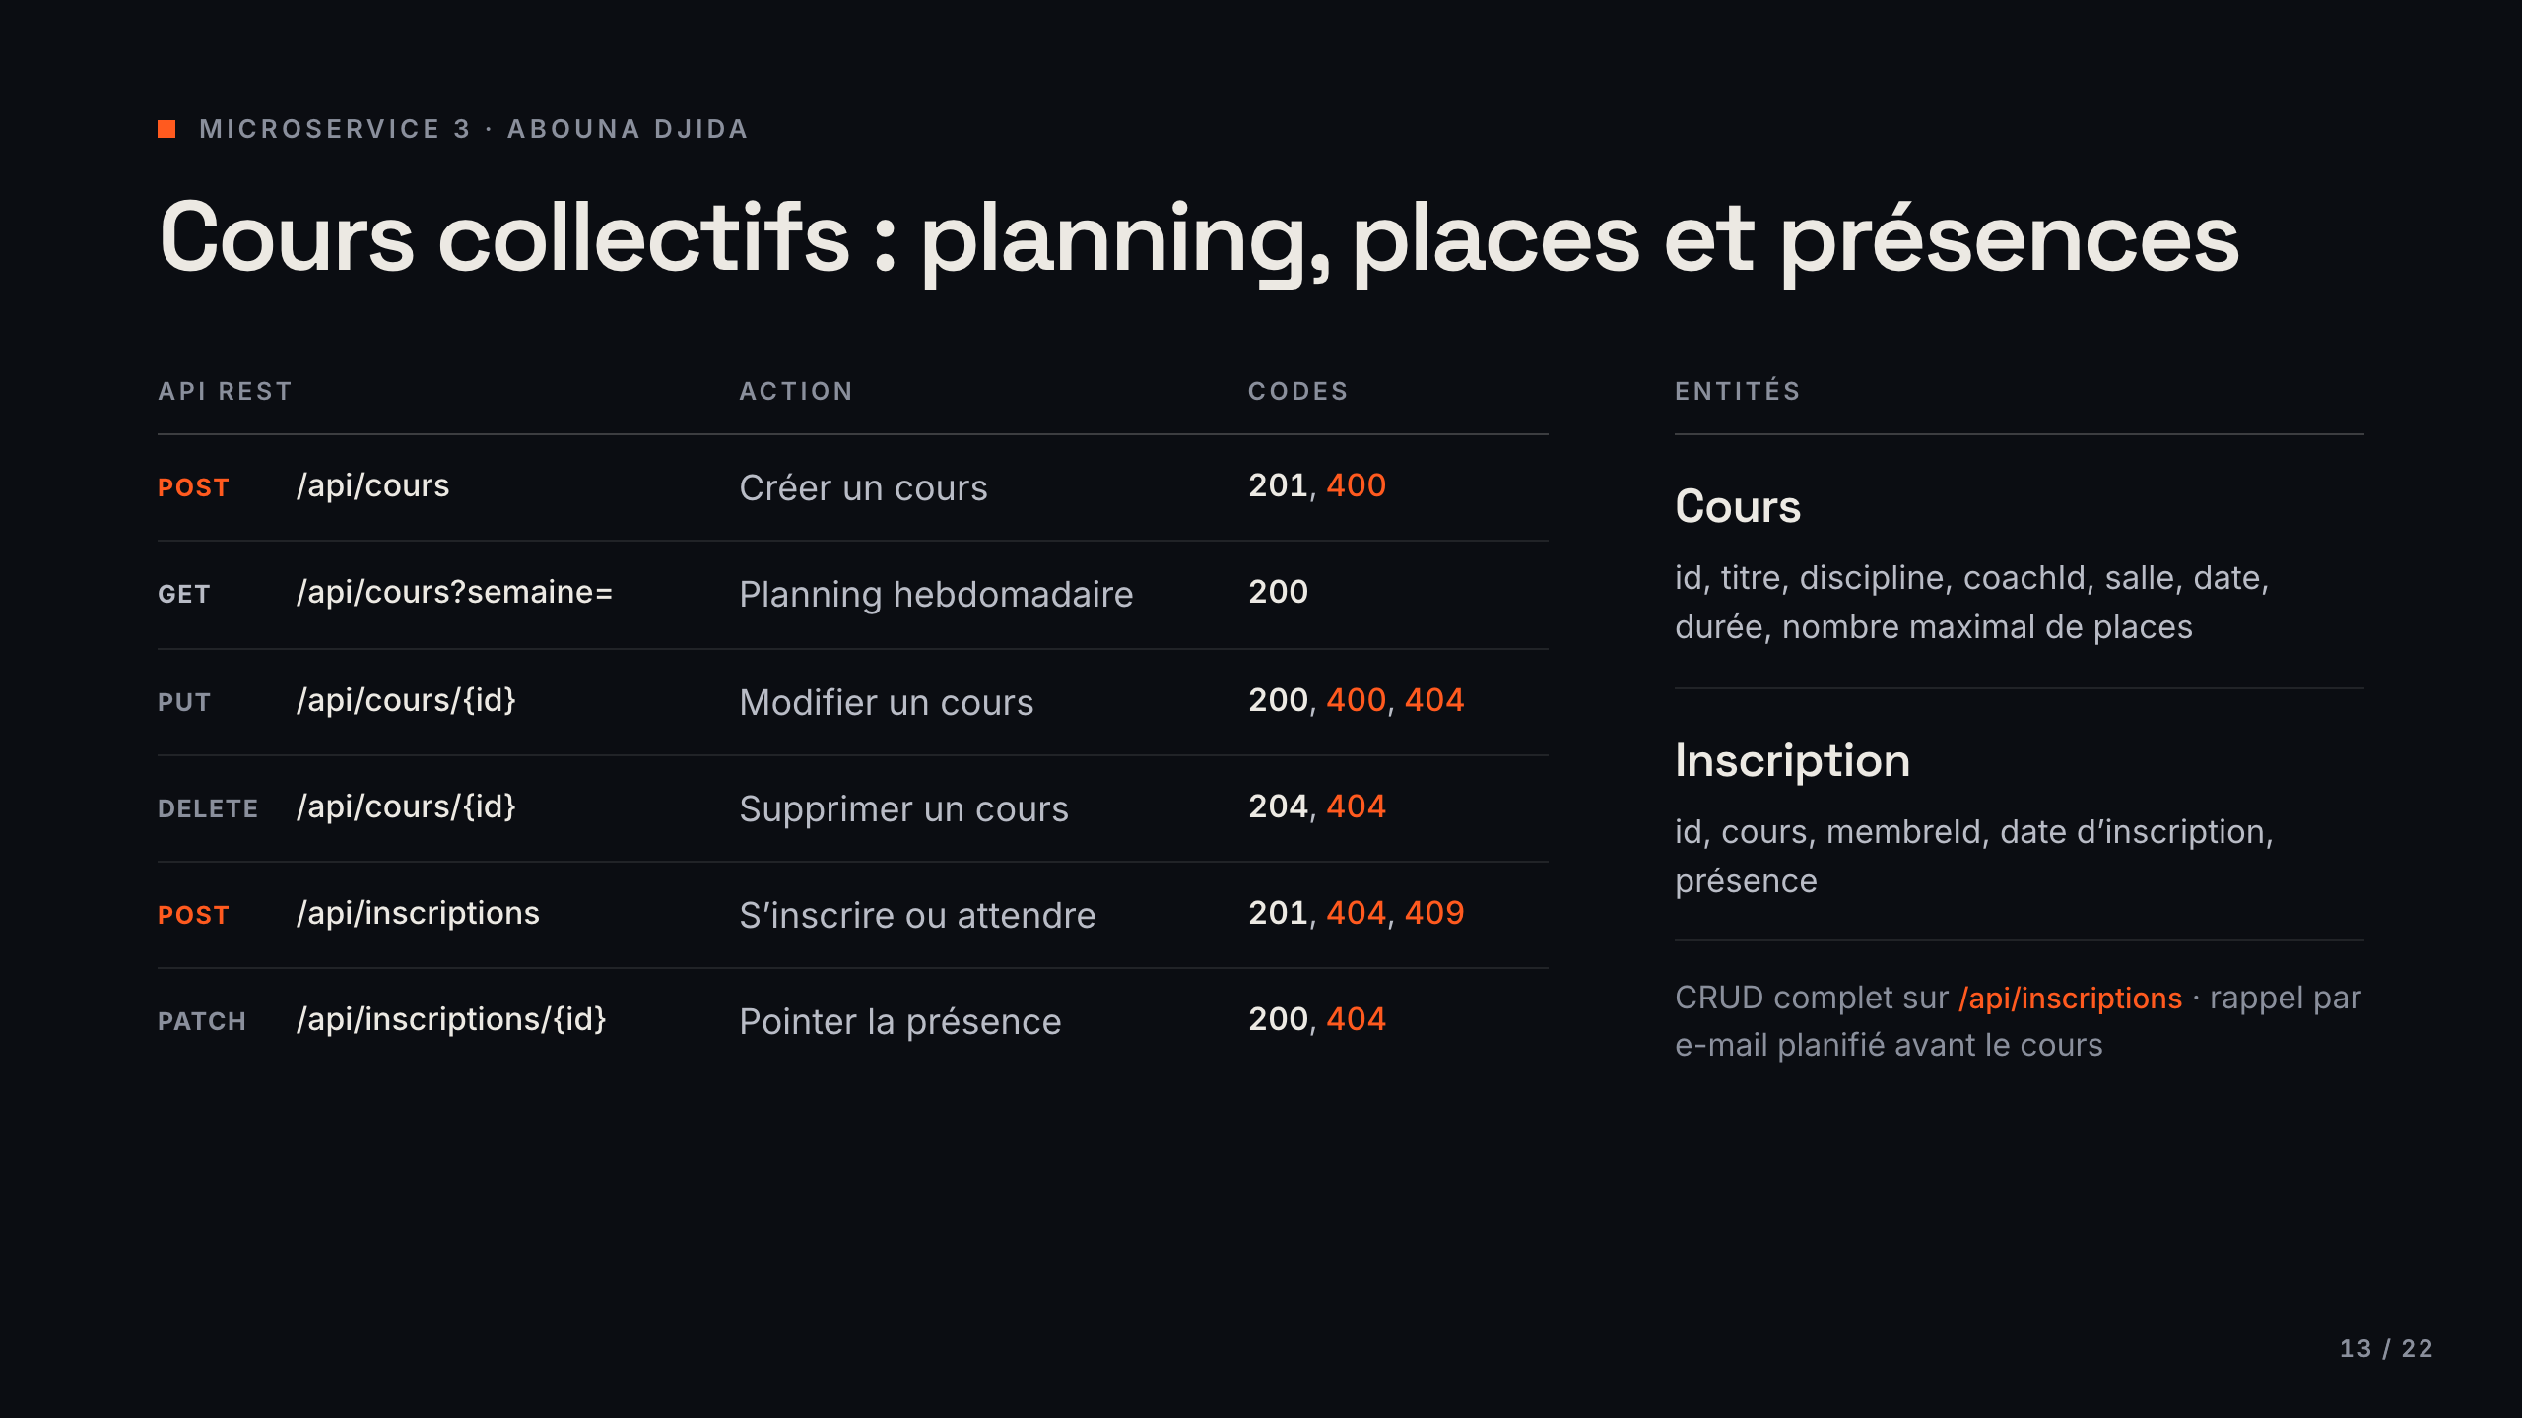
Notes:
≈ 45 s, Abouna. Le point délicat est la concurrence : deux membres qui prennent la dernière place en même temps. La transaction PostgreSQL tranche, le second passe en liste d’attente. 409 si le membre est déjà inscrit.

Slide 14
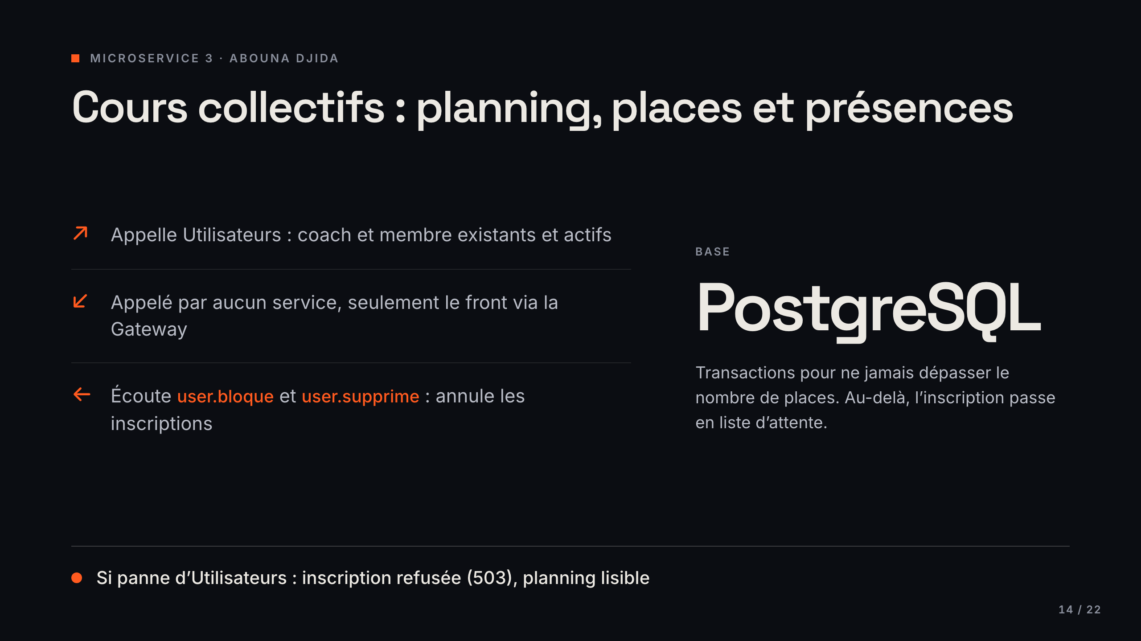

Slide 15
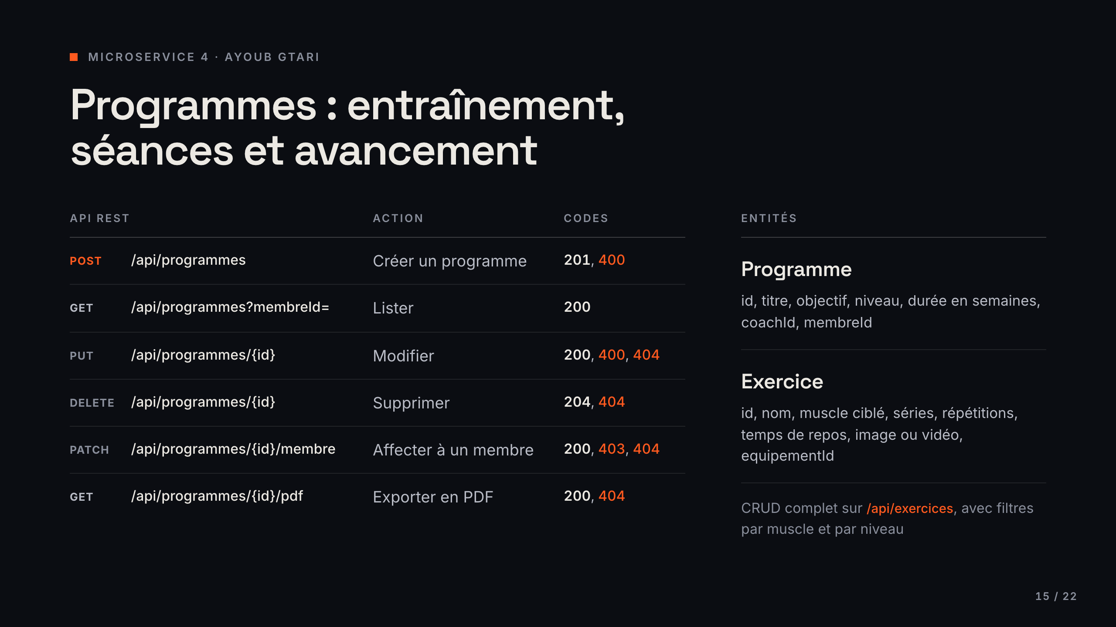
Notes:
≈ 45 s, Ayoub. Seul le coach propriétaire peut affecter son programme (403 sinon). L’avancement est le nombre de séances cochées divisé par le nombre de séances prévues. Si Utilisateurs ne répond pas, l’affectation est refusée avec un 503.

Slide 16
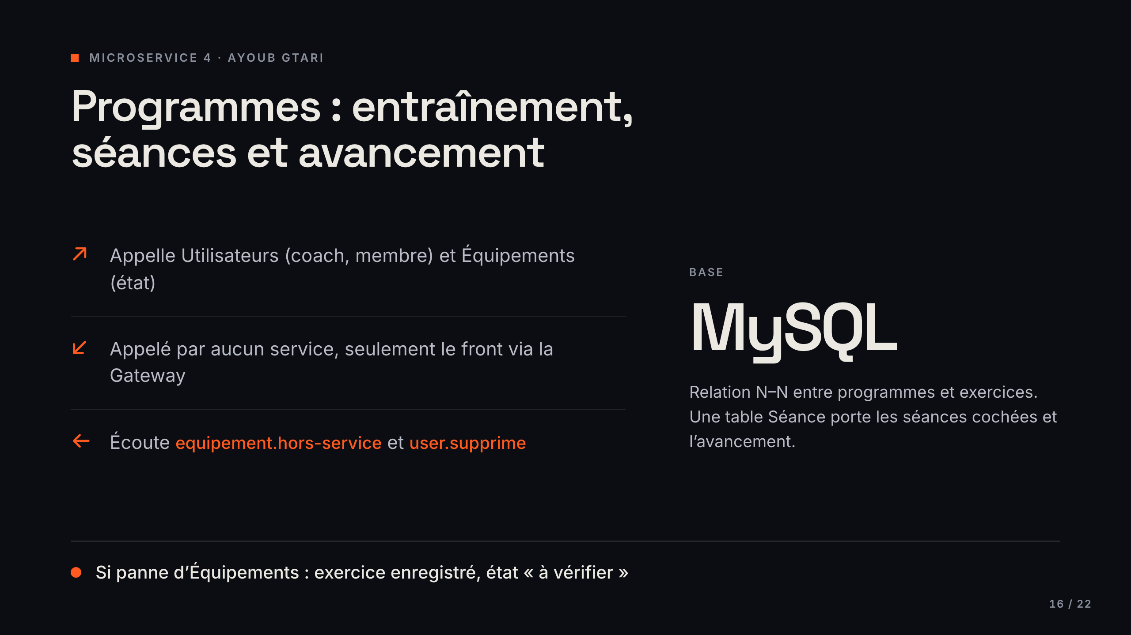

Slide 17
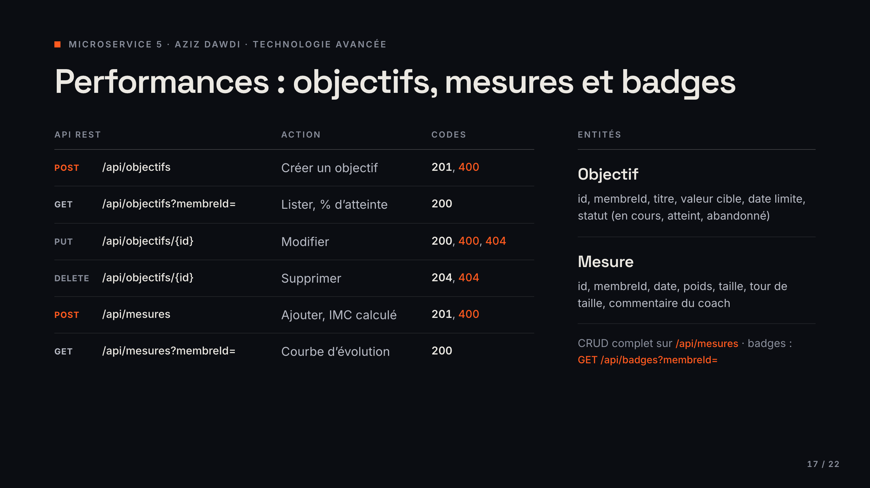
Notes:
≈ 45 s, Aziz. IMC = poids en kg divisé par la taille en mètres au carré, calculé à chaque mesure et jamais saisi. Un objectif qui passe à « atteint » attribue un badge et publie objectif.atteint. Service en NestJS, enregistré dans Eureka comme les services Spring.

Slide 18
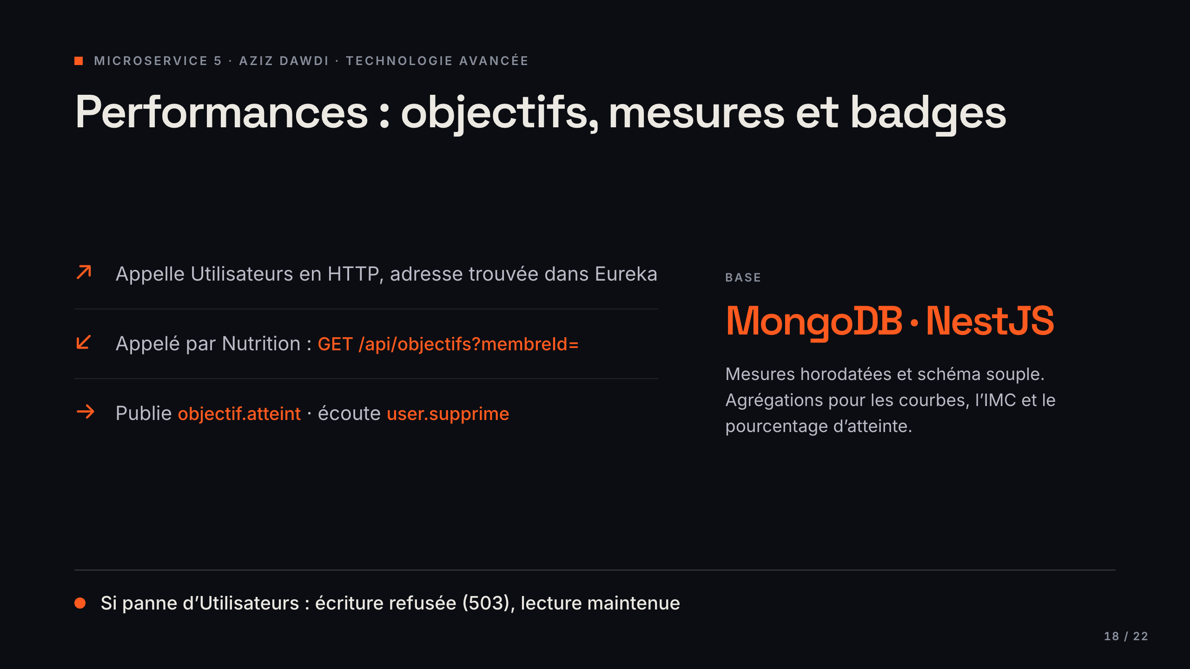

Slide 19
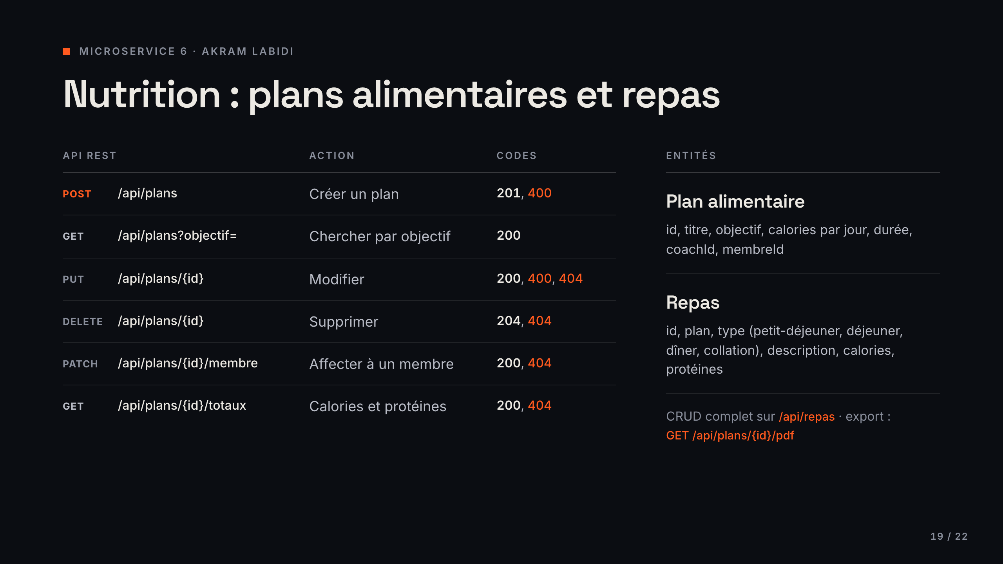
Notes:
≈ 45 s, Akram. Le total du jour est la somme des calories et des protéines des repas du plan, comparée à la cible « calories par jour ». L’affectation lit l’objectif du membre dans Performances ; à la réception d’objectif.atteint, le coach est invité à revoir le plan.

Slide 20
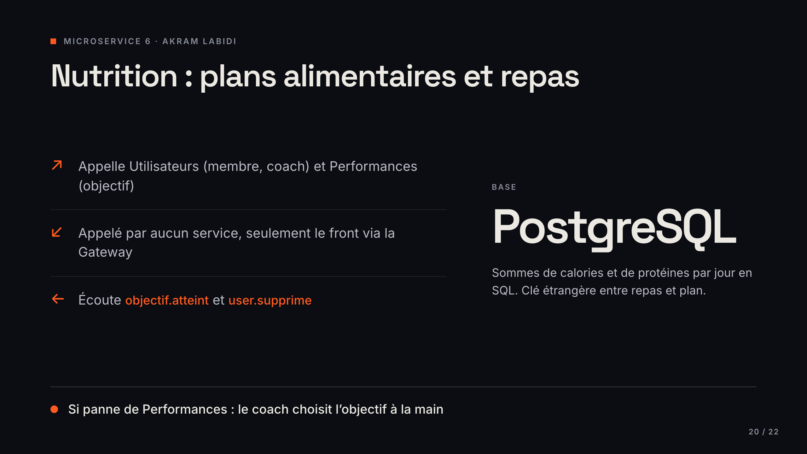

Slide 21
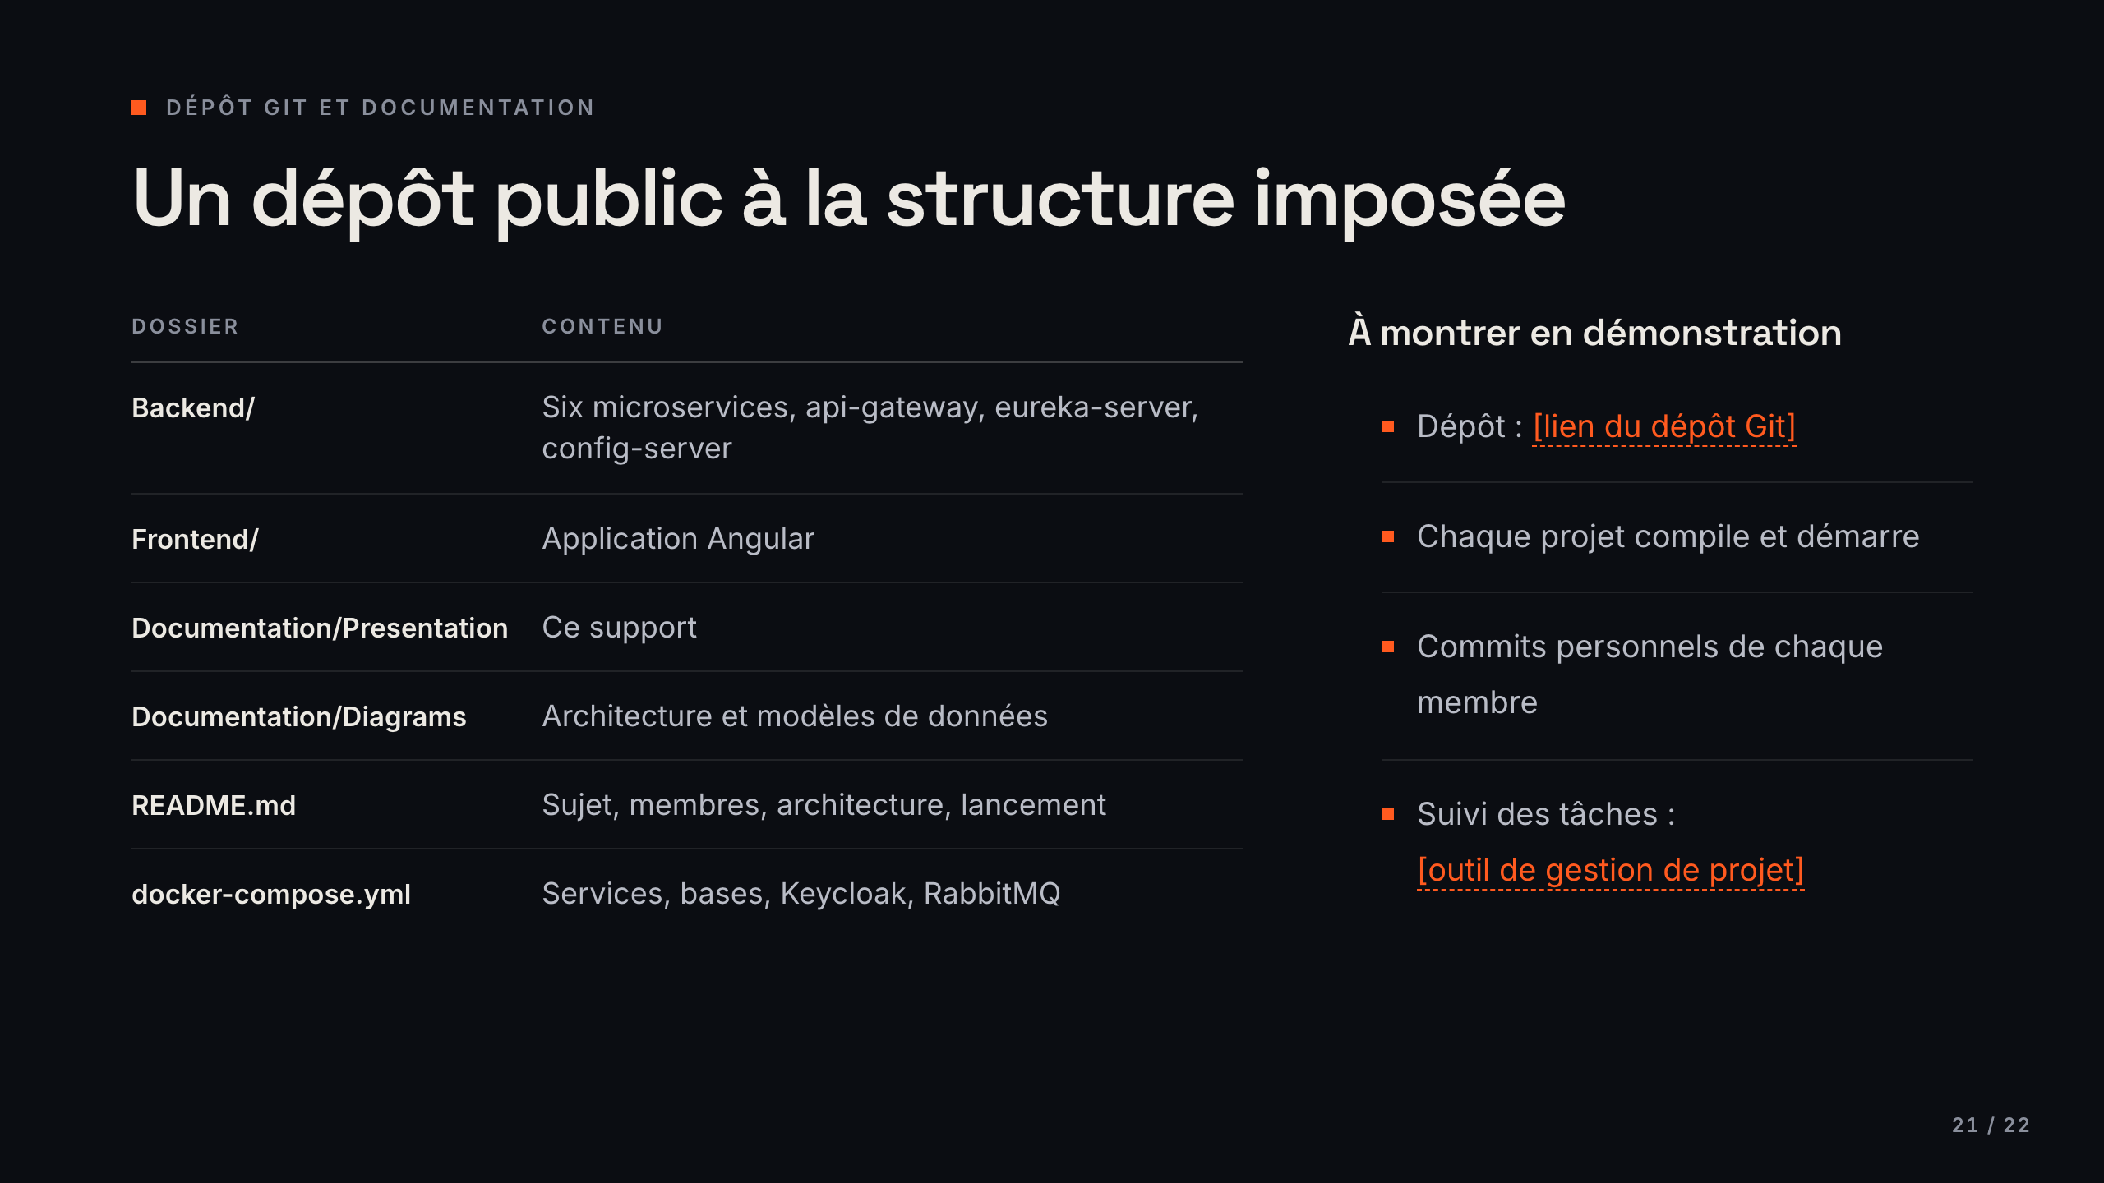
Notes:
≈ 30 s, puis démonstration du dépôt : structure, projets créés, historique des commits de chacun, tableau de suivi des tâches. Remplacer les deux éléments entre crochets avant la séance.

Slide 22
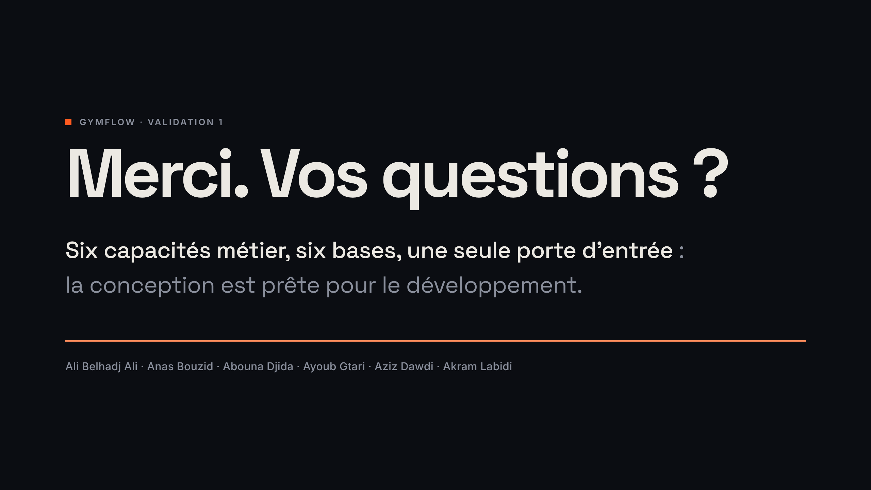
Notes:
Questions individuelles : chacun répond sur son microservice. Notions à maîtriser : contexte borné, une base par service, rôle de l’API Gateway et d’Eureka, communication synchrone et asynchrone.

